Slide 1
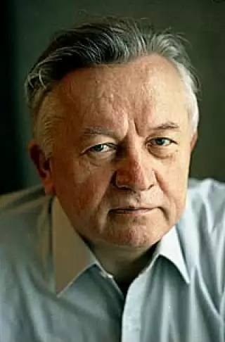
ТАЛЕНАВІТЫ СЫН НАРОДА
Калі пясняр такі ёсць у народа,
То за яго паклон табе, народ!
Г. Пашкоў
95 гадоў з дня нараджэння
Івана Пятровіча Шамякіна
(1921 – 2004)

Slide 2
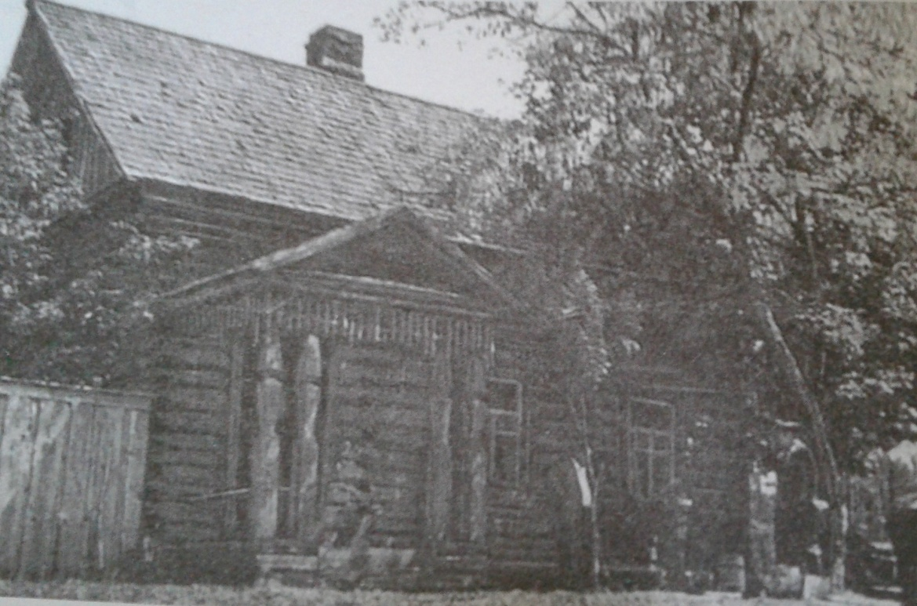
РадаВОД івана шамякіна
Іван Пятровіч Шамякін нарадзіўся 30.01.1921 г. у вёсцы Карма Добрушскага раёна Гомельскай вобласці.
У такой леснічоўцы ён гадаваўся. Адсюль паходзяць яго бацькі, дзяды, усе продкі.

Slide 3
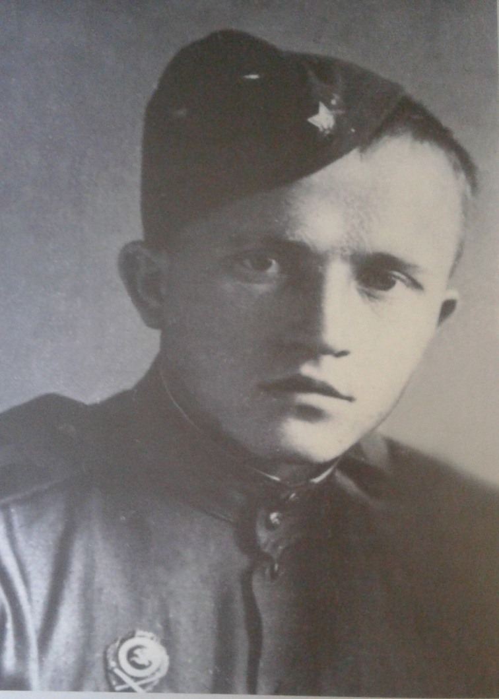
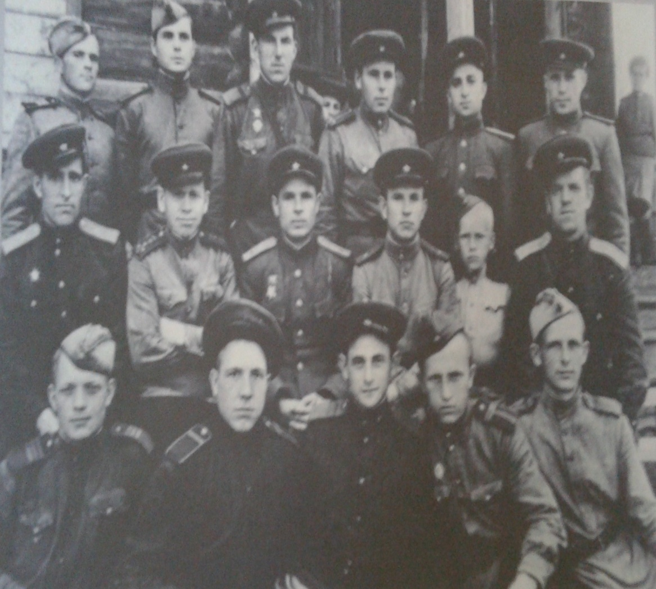
Ваенны час шамякіна
У 1940-1945 гг у Савецкай арміі – камандзір гарматы, затым камсорг дывізіёна. Удзельнічаў у баях пад Мурманскам, у вызваленні Польшчы, у баях на Одары.
Іван Шамякін у час Вялікай Айчыннай вайны. 1945 г.
З аднапалчанамі. Фота часоў Вялікай Айчыннай вайны.

Slide 4
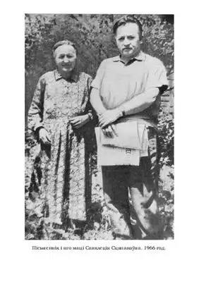
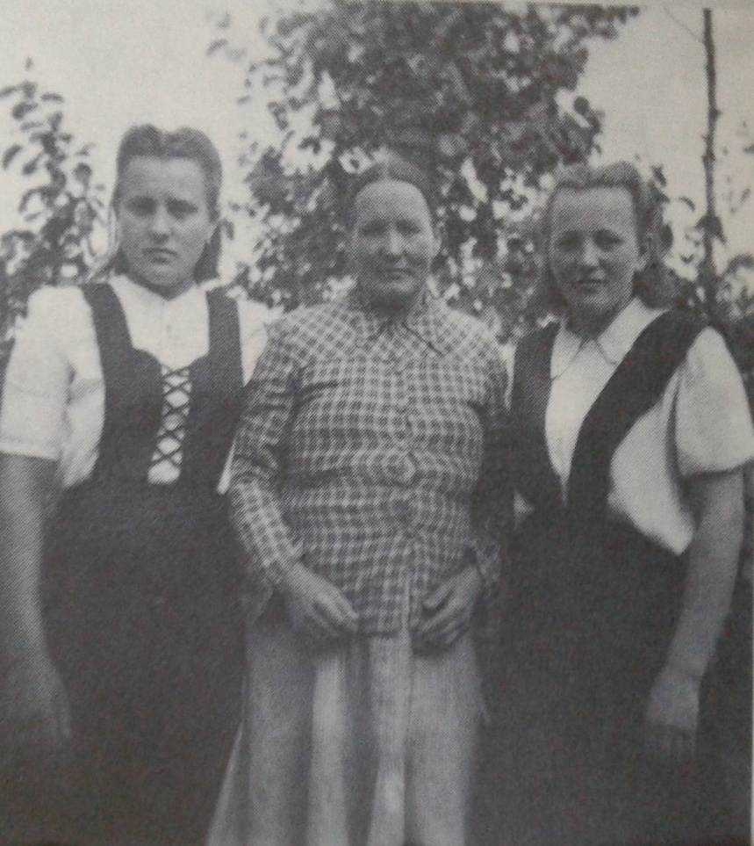
ТЭРЫТОРЫЯ ЛЮБОВІ (МАЦІ ПІСЬМЕННІКА)
З маці Сінклетай Сцяпанаўнай. 1963 г.
Маці з сестрамі Таццянай і Галяй. 1960-е гг.

Slide 5
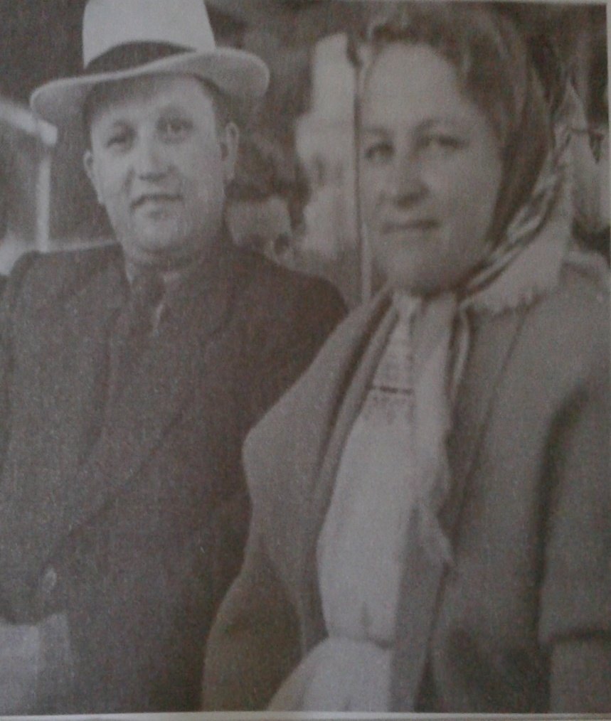
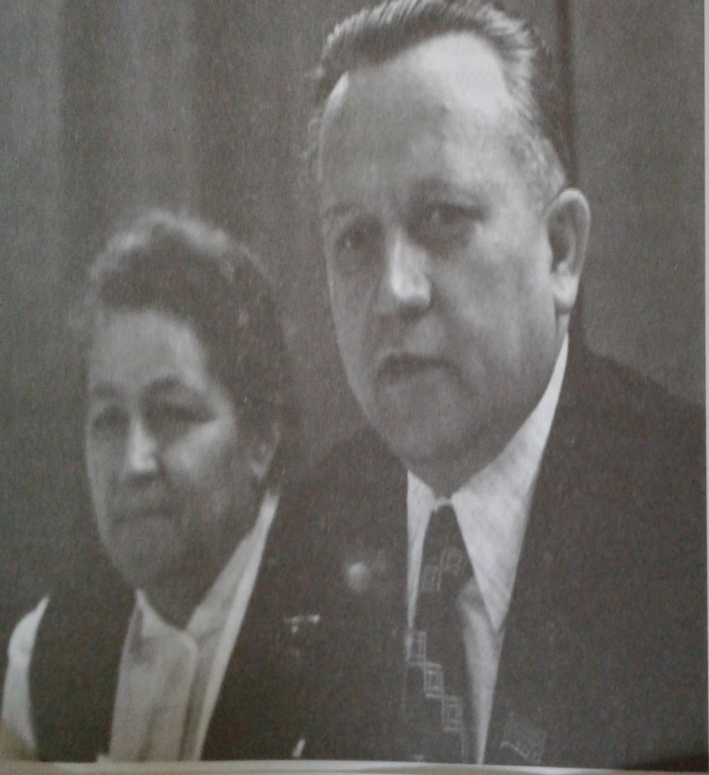
тэрыторыя кахання (жонка пісьменніка)
З жонкай у час круізу па Дунаі. 1960 г.
З жонкай Марыяй Філатаўнай. 9 лютага 1973 г.

Slide 6
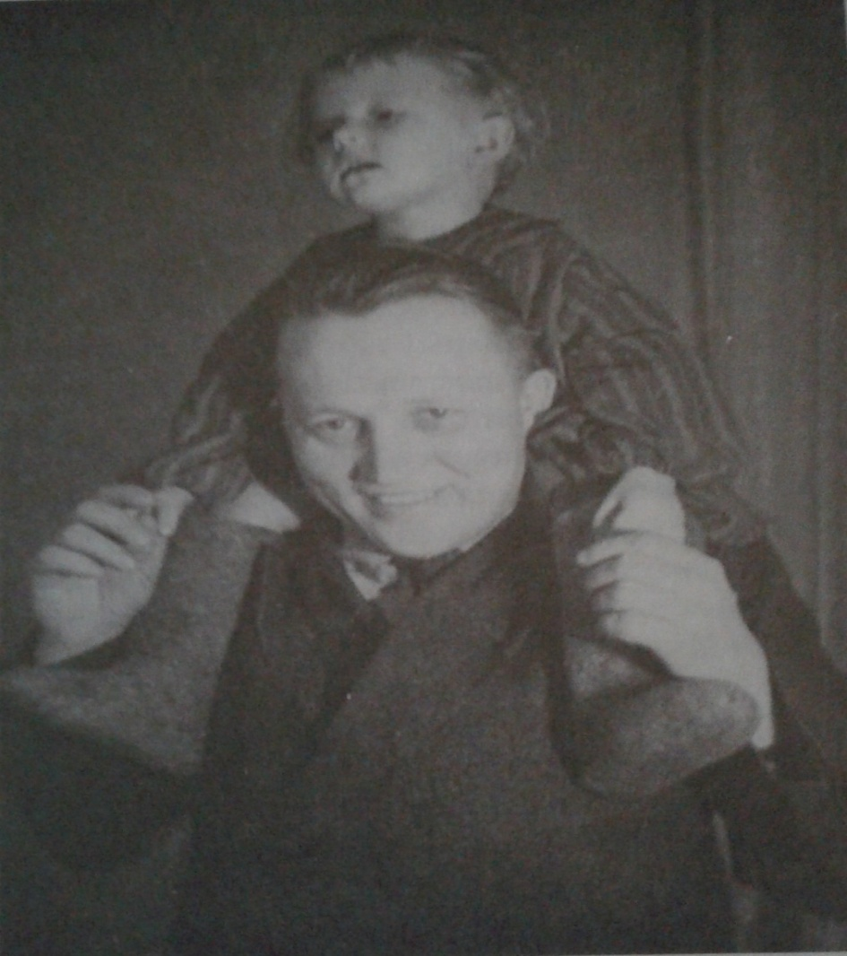
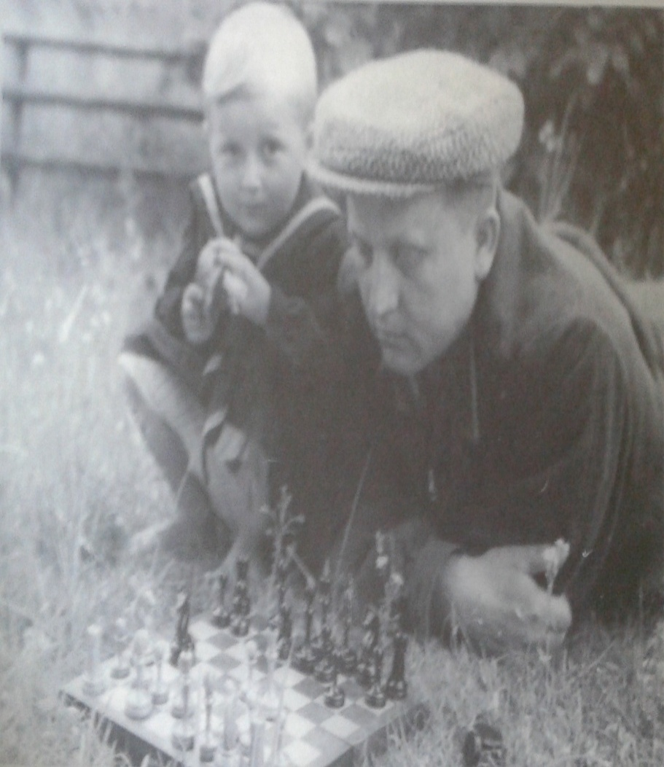
Тэрыторыя шчасця (ДЗЕЦІ ПІСЬМЕННІКА)
З дачкой Таццянай. 1951 г.
З сынам Сашам. 1950-я гг.

Slide 7
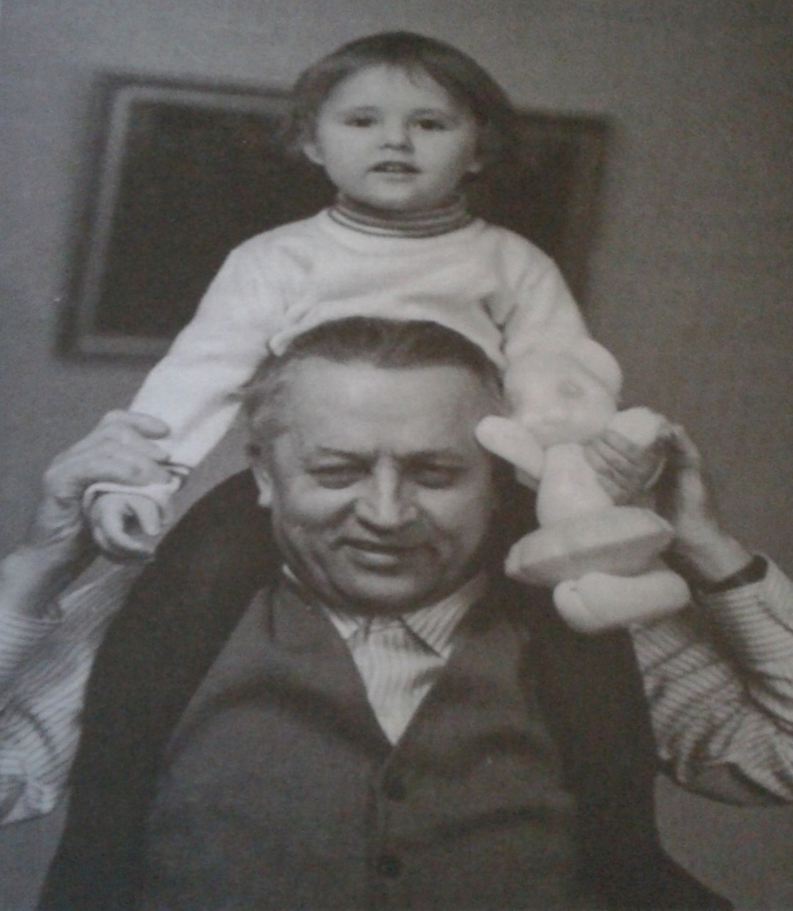
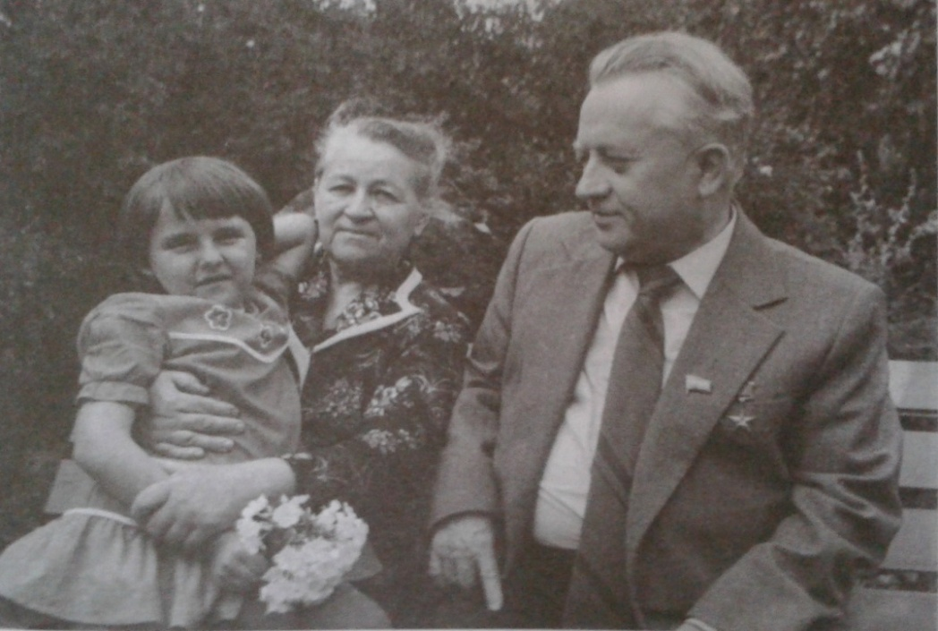
Тэрыторыя шчасця (унукі ПІСЬМЕННІКА)
З унучкай Машай. 1979 г.
З жонкай і унучкай Машай. 1982 г.

Slide 8
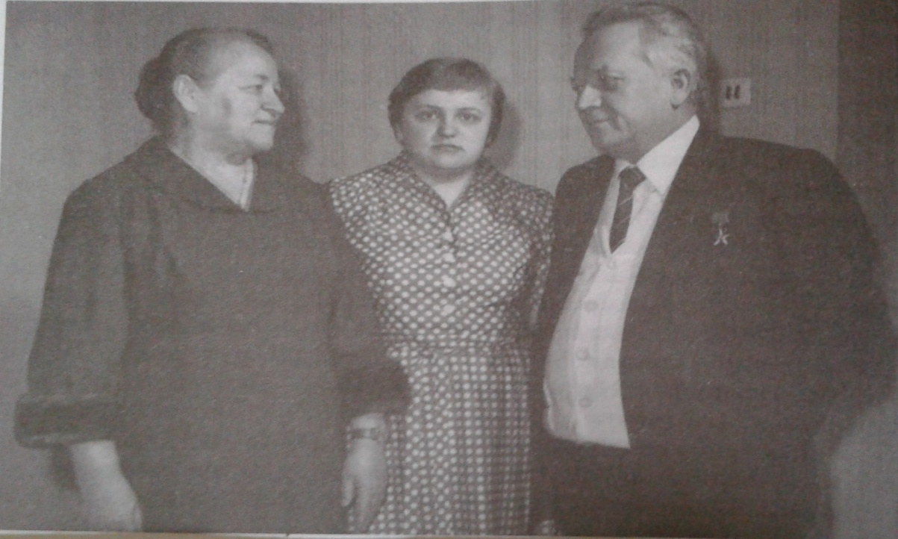
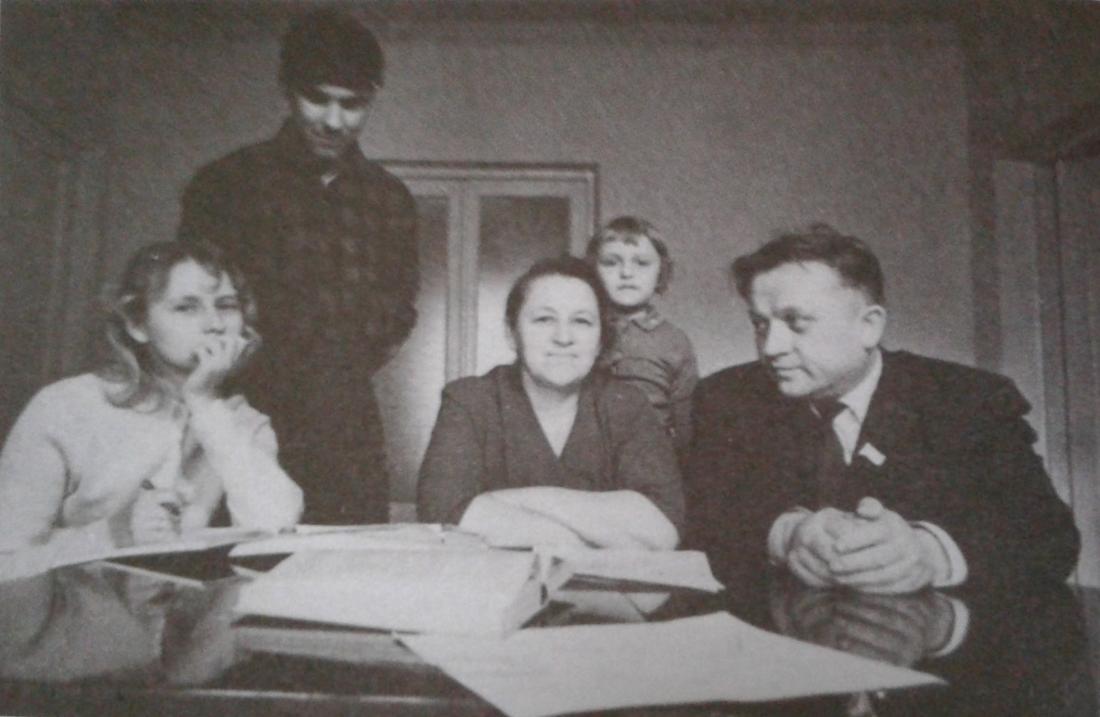
З сямейнай хронікі
Пісьменнік з жонкай і дачкой Алесяй. 1983 г.
З жонкай, дочкамі Таццянай, Алесяй і зяцем Вячаславам. 1969 г.

Slide 9
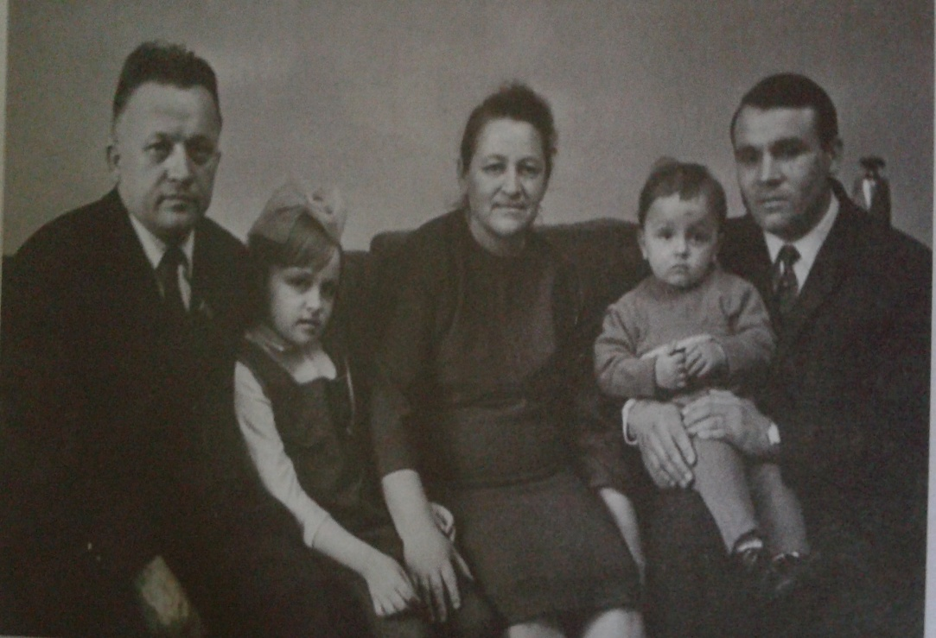
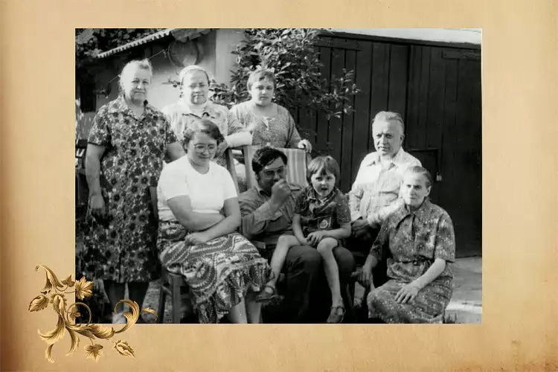
З жонкай, дачкой Алесяй, зяцем А. К. Рагаўцовым і ўнукам Аляксеем. 1970 г.
З жонкай, дочкамі, зяцем, унучкай і сястрой жонкі. 1982 г.

Slide 10
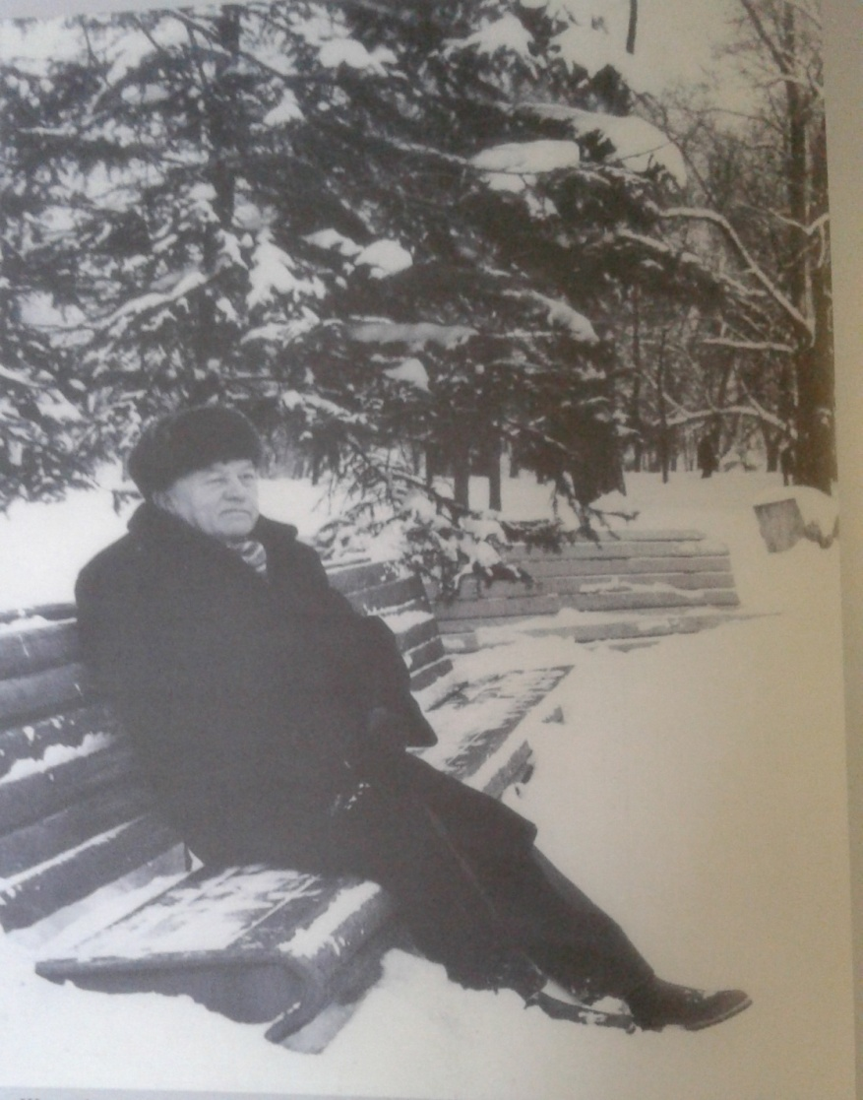
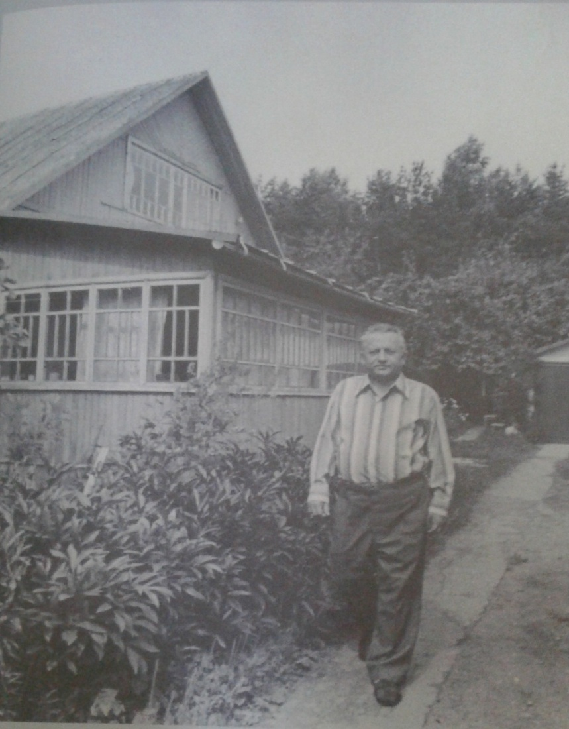
Вольная хвілінка
Іван Шамякін напярэдадні 75-годдзя. Мінск, парк імя М. Горкага, студзень 1996 г.
На дачы. 1981 г.

Slide 11
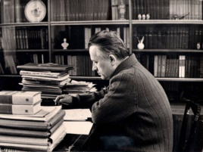
Пісьменнік дзвюх эпох
Романы:
«Глыбокая плынь» (рус. «Глубокое течение, 1949), инсценирован в 1956
«У добры час» (рус. «В добрый час», 1953)
«Крыніцы» (рус. «Родники», 1957), инсценирован в 1964
«Сэрца на далоні» (рус. «Сердце на ладони», 1964), инсценирован в 1965
«Снежныя зімы» (рус. «Снежные зимы», 1970)
«Атланты і карыятыды» (рус. «Атланты и кариатиды», 1974)
«Вазьму твой боль» (рус. «Возьму твою боль», 1979)
«Петраград-Брэст» (рус. «Петроград-Брест», 1983)
«Зеніт» (рус. «Зенит», 1987)
«Злая зорка» (рус. «Злая звезда», 1993)
Цыкл з пяці аповесцей («Непаўторная вясна», 1957; «Начныя зарніцы», 1958; «Агонь і снег» і «Пошукі і сустрэчы», 1959; «Мост», 1965) аб'яднаны ў пэнталёгію «Трывожнае шчасце» (рус. "Тревожное счастье").
«Вялікая княгіня» (рус. «Великая княгиня», 1997)
Собрание сочинений:
« Збор твораў: У 23 т.» (рус. «Собрание сочинений: в 23 т.», 2010 — продолжается)

Slide 12






Сборники рассказов и повестей:
«Помста» (рус. «Месть», 1945)
«На знаёмых шляхах» (рус. «На знакомых дорогах», 1949)
«Дзве сілы» (рус. «Две силы», 1951)
«Апавяданні» (рус. «Рассказы», 1952)
«Першае спатканне» (рус. «Первая встреча», 1956)
«Матчыны рукі» (рус. «Руки матери», 1961)
«Вячэрні сеанс» (рус. «Вечерний сеанс», 1968)
«Лёс майго земляка» (рус. «Судьба моего земляка», 1970)
«Бацька і дзеці» (рус. «Отец и дети», 1971)
«Сцягі над штыкамі» (рус. «Знамена над штыками», 1976)
«Гандлярка і паэт. Шлюбная ноч» (рус. «Торговка и поэт» и «Брачная ночь», 1976)
«У роднай сям'і» (рус. «В родной семье», 1986)
«Драма» (рус. «Драма», 1990)
«Аповесці Івана Андрэевіча» (рус. «Повести Ивана Андреевича», 1993)
«Падзенне» (рус. «Падение», 1994)
«Сатанінскі тур» (рус. «Сатанинский тур», 1995)
«Палеская мадонна» (рус. «Полесская мадонна», 1998)
«Пошукі прытулку» (рус. «Поиски убежища», 2001)

Slide 13
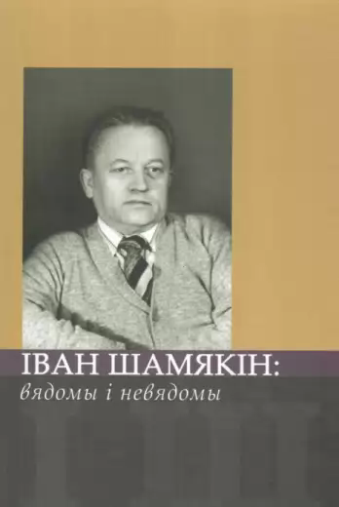




Сборники рассказов и повестей для детей
«У Маскву» (рус. «В Москву», 1950)
«Промні маленства» (рус. «Лучи детства», 1999)
Пьесы:
«Не верце цішыні» (рус. «Не верьте тишине», 1958)
«Выгнанне блудніцы» (рус. «Изгнание блудницы», 1961)
Публицистика:
«Размова з чытачом» (рус. «Беседы с читателем», 1973)
«Карэнні і галіны» (рус. «Корни и ветви», 1986)
Мемуары:
«Дзе сцежкі тыя… Дзённік» (рус. «Где дороги те… Дневник», 1993)
«Роздум на апошнім перагоне: Дзённік 1980—1995 гадоў» (рус. «Размышления на последнем перегоне: Дневники 1980—1995 годов», 1998)
Литература о нём
Коваленко, В. А. Иван Шамякин : Очерк творчества / В. А. Коваленко. — Москва : Советский писатель, 1979. — 269 с.
Іван Шамякін : вядомы і невядомы: успаміны, эсэ, аповесць / укладальнік Т. Шамякіна. — Мінск : Літаратура і Мастацтва, 2011. — 269 с.

Slide 14

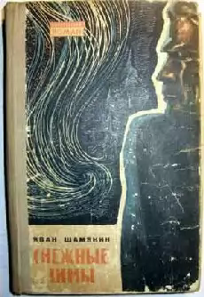

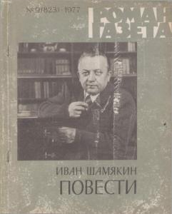







Творы Івана Шамякіна, перакладзеныя на рускую мову

Slide 15
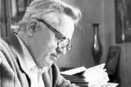












Slide 16



Экранізацыя Твораў Івана Шамякіна
"Криницы" - Минск Киностудия "Беларусьфильм" 1964 г. реж. Иосиф Шульман (по роману "Криницы")
"Трывожнае шчасце" тэлеспектакль у 4-х частках - Беларускае тэлебачанне 1968 г. рэж. Аляксандр Гутковіч (па збору аповесцей "Трывожнае шчасце")
"Xлеб пахнет порохом" - Минск Киностудия "Беларусьфильм" 1974 г. реж. Вячеслав Никифоров (по киноповести "Эшалон прайшоў")
"Свадебная ночь" - Минск Киностудия "Беларусьфильм" 1975 г. реж. Александр Карпов (па аповесці "Шлюбная ноч")
"Торговка и поэт" - Москва Кіностудія «Мосфильм» 1976 г. реж Самсон Самсонов (па аповесці "Гандлярка і паэт")
"Возьму твою боль» - Минск Киностудия "Беларусьфильм" 1978 г. реж. Михаил Пташук (па раману "Вазьму тваю боль")
"Атланты і карыятыды" тэлефильм у 4-х серыях - Беларускае тэлебачанне 1980 г. рэжысёр Уладзімір Перагуд (па раману "Атланты і карыятыды")
"Глыбокая плынь" - Минск Нацыянальная кiнастудыя «Беларусьфiльм» 2005 г. рэж. Маргарыта Касымава (па раманах «Снежныя зiмы» i «Глыбокая плынь»)
Notes:
Пісьменнік дзвюх эпох

Slide 17
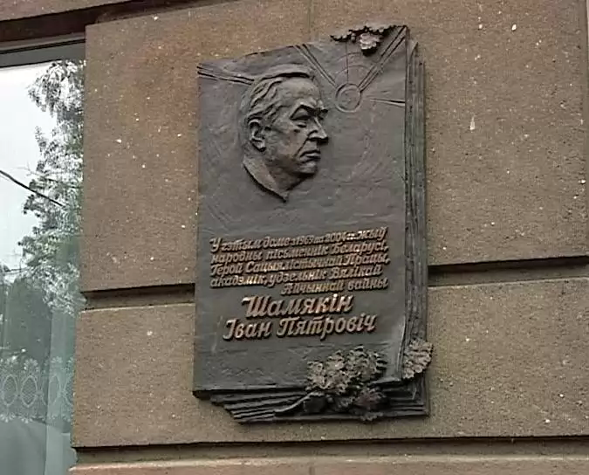
класікі не паміраюць
У Мінску, на фасадзе дома №11 па вуліцы Янкі Купалы, устаноўлена мемарыяльная дошка народнаму пісьменніку Беларусі І.П. Шамякіну.
У гэтым доме ён пражыў 35 гадоў, з 1969 па 2004 год.

Slide 18
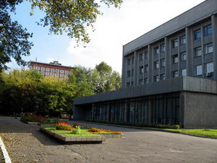
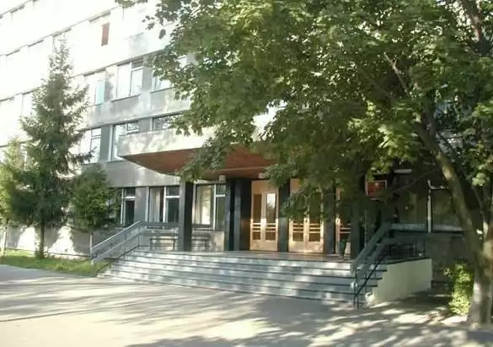
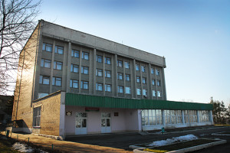
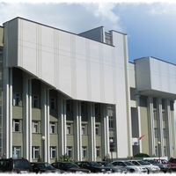
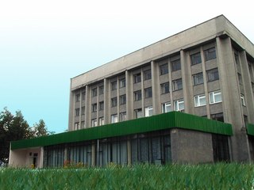
МЫ ГАНАРЫМСЯ ІМЕНЕМ ТВАІМ
У жніўні 2006 года адбылася значная падзея ў гісторыі Мазырскага дзяржаўнага педагагічнага ўніверсітэта. Яму было прысвоена імя Івана Пятровіча Шамякіна.

Slide 19
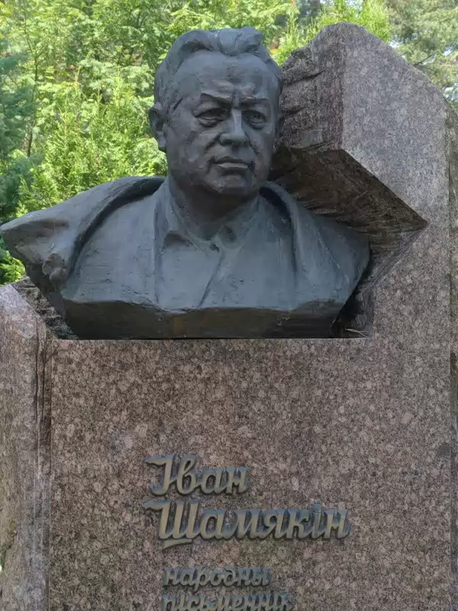
У 2006 годзе ў вёсцы Карма Добрушскага раёну быў устаноўлены бюст І. Шамякіну (скульптар Дзмітрый Папоў).

Slide 20
Титулы, награды и премии
Звания, титулы
Народный писатель Белорусской ССР (1972).
член-корреспондент Академии наук БССР (1980).
председатель Белорусского комитета защиты мира (1987)
академик Национальной академии наук Белоруссии (1994).
академик Международной славянской академии наук, образования, искусства и культуры (1996)
Премии
Сталинская премия третьей степени (1951) — за роман «Глубокое течение» (1949)
Литературная премия имени Якуба Коласа (1959)
Государственная премия БССР имени Якуба Коласа (1968) — за роман «Сердце на ладони» (1963)
Литературная премия Министерства обороны СССР (1978)
Государственная премия БССР в области театрального искусства, кинематографии, радио и телевидения (1982) — за кинофильм «Возьму твою боль».
Удостоен премии Союзного Государства Белоруссии и России (2002 год).

Slide 21



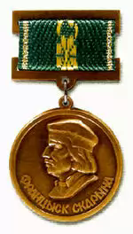


Награды Ивана Шамякина
Герой Социалистического Труда
Орден Ленина
Орден Отечественной войны II степени
Медаль Франциска Скорины
Орден Октябрьской Революции
Орден «Знак Почёта»

